Slide 1
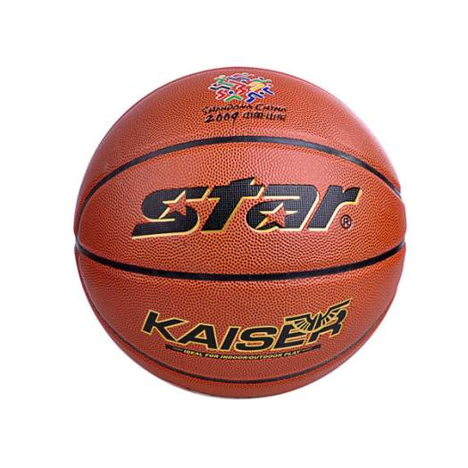
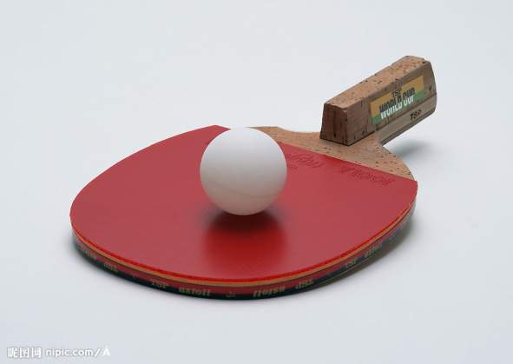

大
小

Slide 2
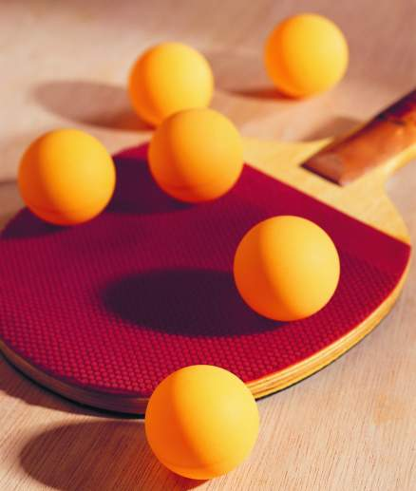
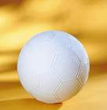
多
少

Slide 4
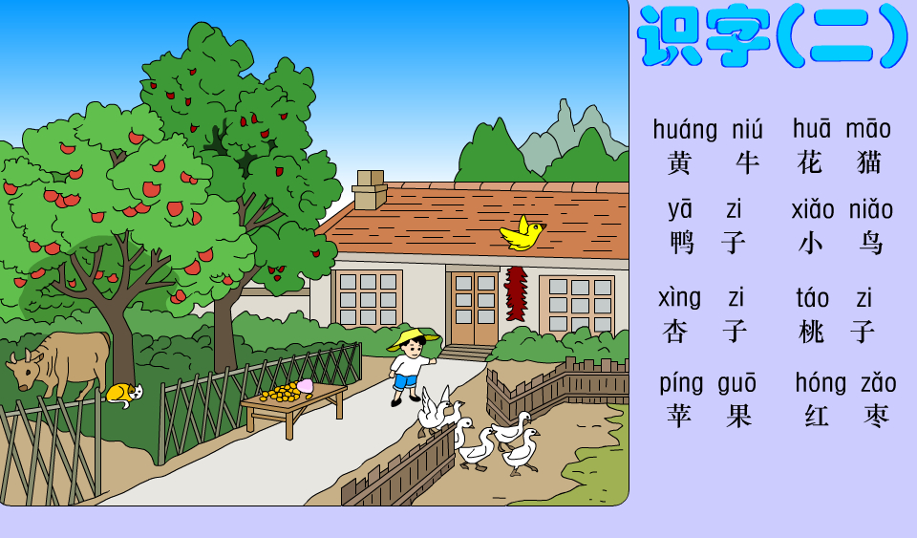
红枣
苹果
小鸟
黄牛
桃子
杏子
鸭子
花猫

Slide 5

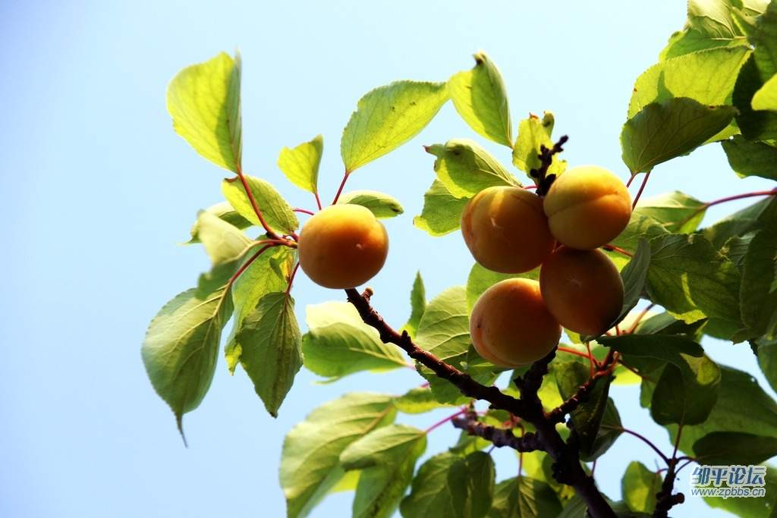
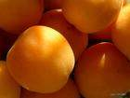

Slide 6
红枣
苹果
小鸟
黄牛
桃子
杏子
鸭子
花猫

Slide 7
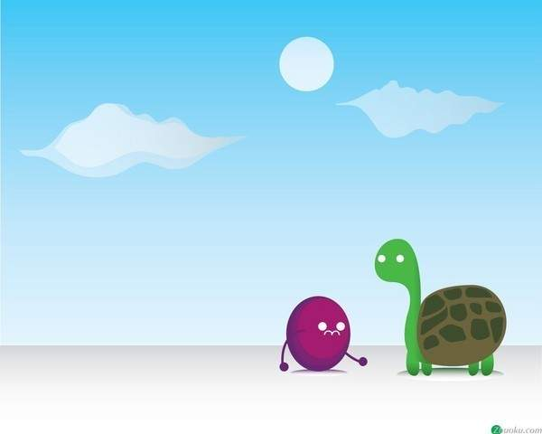
黄牛 花猫 小鸟 苹果 红枣
鸭子 杏子 桃子

Slide 8
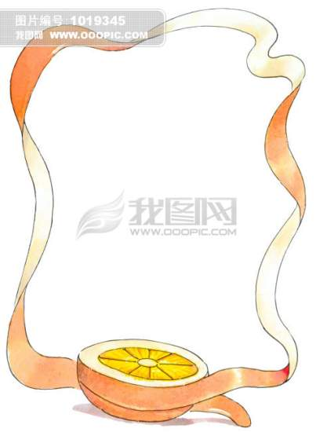

杏子
苹果
桃子
黄牛
花猫
红枣
鸭子
小鸟

Slide 9
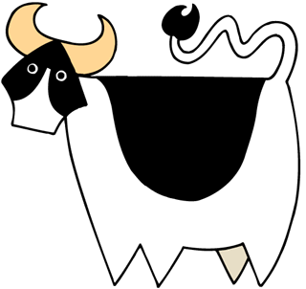
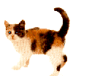
大
小

Slide 10
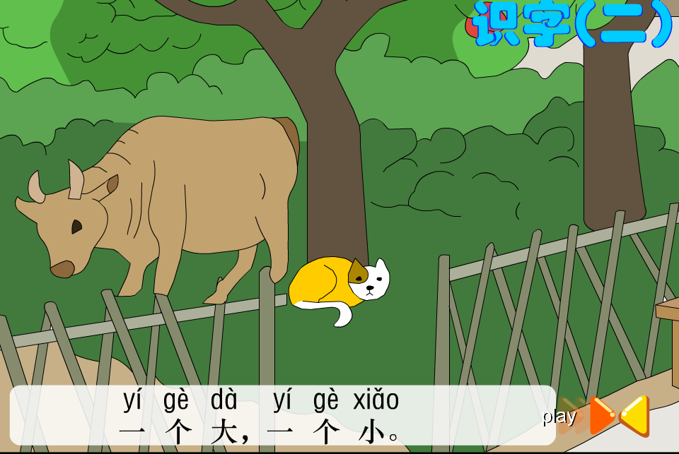

Slide 11
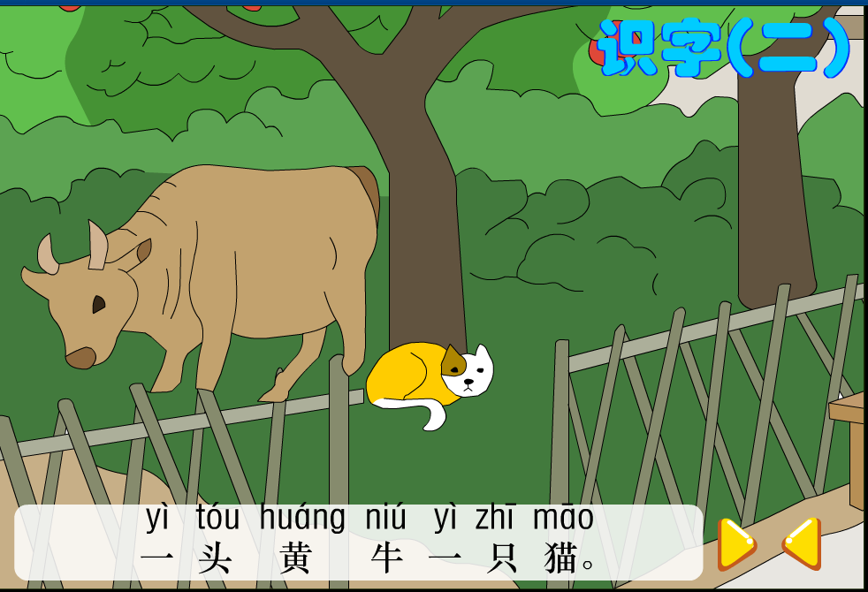

Slide 12


多
少

Slide 13
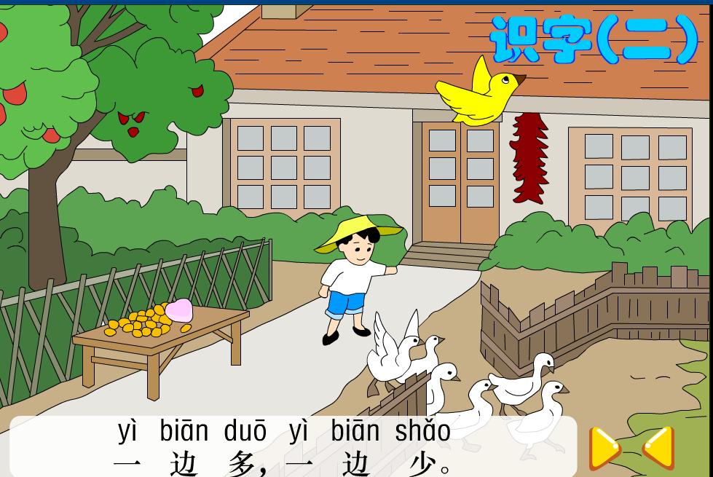

Slide 14
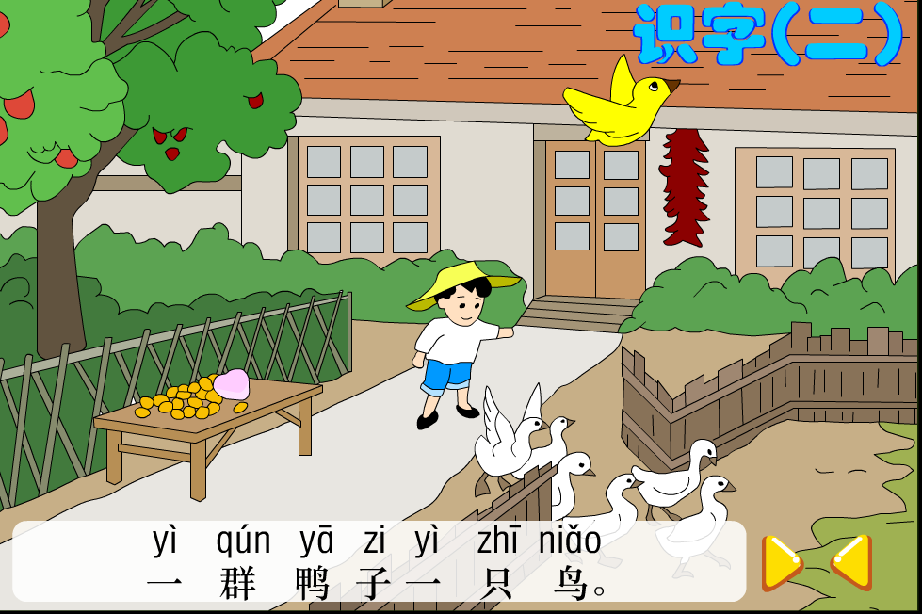

Slide 15


大
小

Slide 17
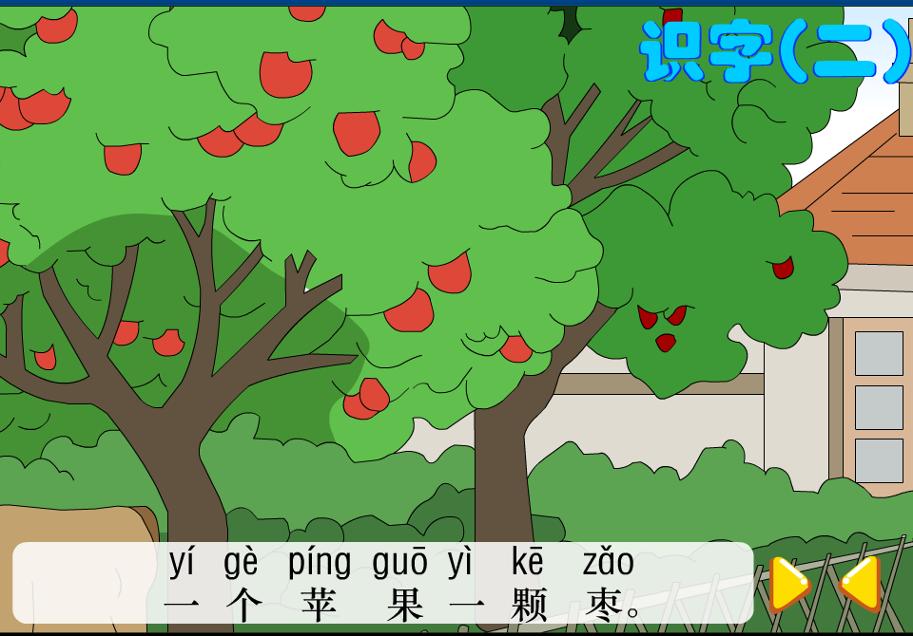

Slide 18
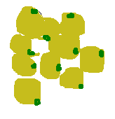
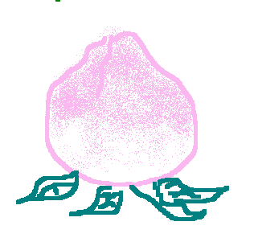
多
少

Slide 19
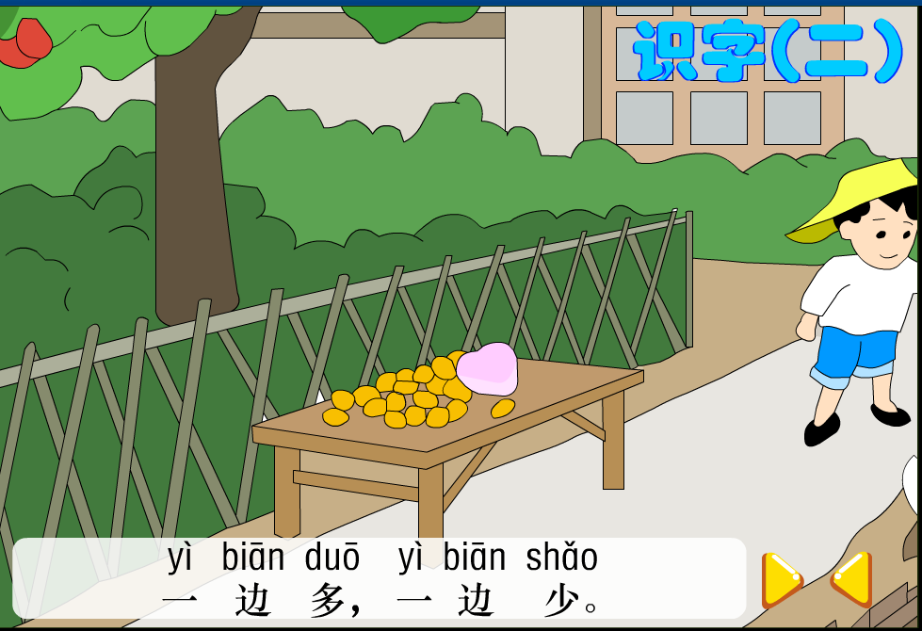

Slide 20
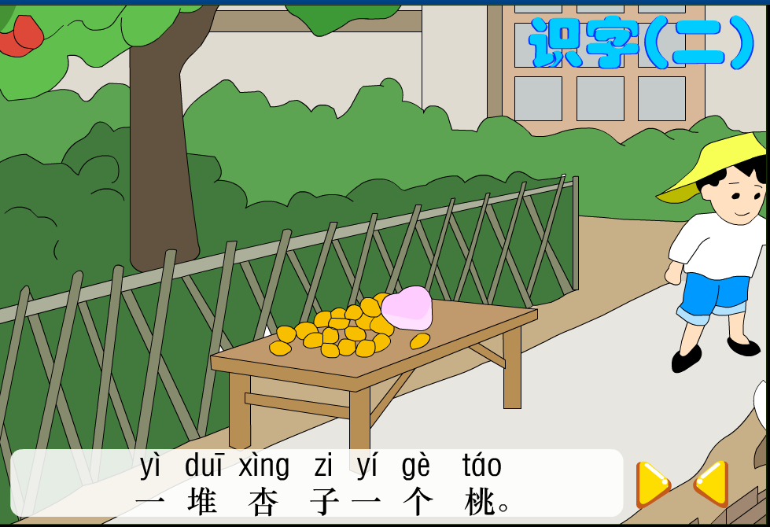

Slide 21
一个大，一个小，
一头黄牛一只猫。
一边多，一边少，
一群鸭子一只鸟。
一个大，一个小，
一个苹果一颗枣。
一边多，一边少，
一堆杏子一个桃。

Slide 22

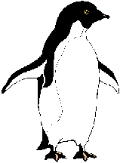
认一认
黄 猫 杏桃苹 红边 多 少群 颗 堆

Slide 23
一个大，一个小，
一头黄牛一只猫。
一边多，一边少，
一群鸭子一只鸟。
一个大，一个小，
一个苹果一颗枣。
一边多，一边少，
一堆杏子一个桃。
黄牛
猫
鸭子
鸟
苹果
枣
杏子
桃

Slide 24
一个大，一个小，
一头黄牛一只猫。
一边多，一边少，
一群鸭子一只鸟。
一个大，一个小，
一个苹果一颗枣。
一边多，一边少，
一堆杏子一个桃。

Slide 25

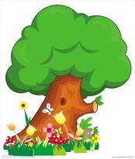
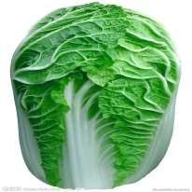
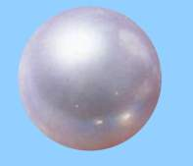
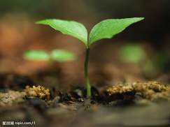
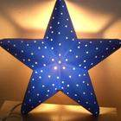
颗
棵
一颗心
一棵树
一颗珍珠
一棵白菜
一颗星
一棵小草

Slide 26
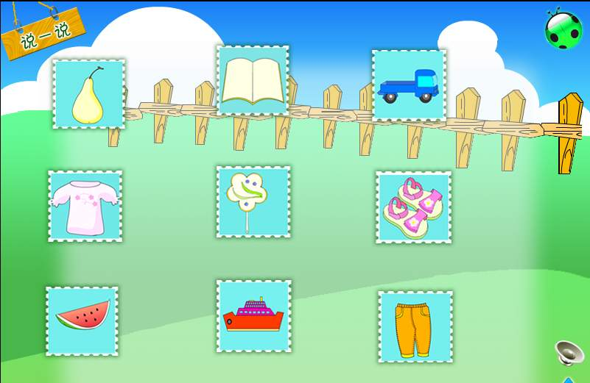

Slide 27
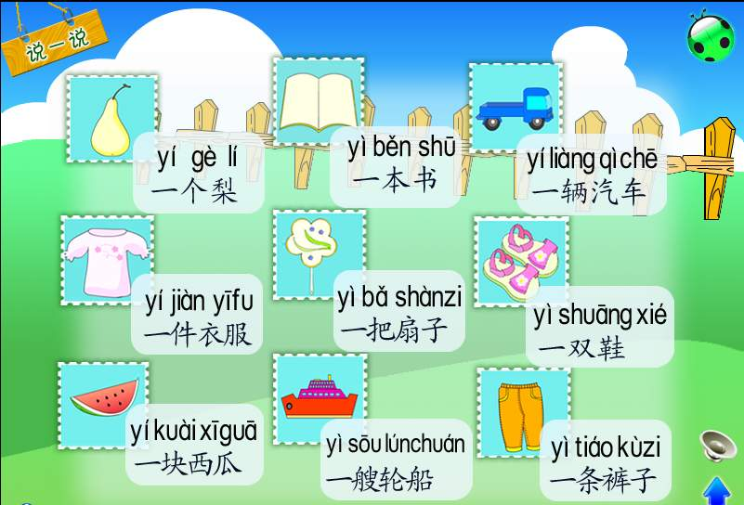

Slide 28
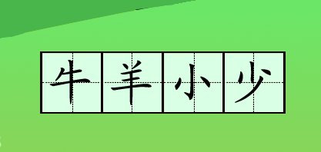

Slide 29

拼拼填填
xiǎo niú shān yáng
( ) ( )
xiǎo niǎo bù shǎo
( ) ( )

